Slide 1
AGENTE001 – mundo wumpus
© 2021 GitHub, Inc.
DISCIPLINA DE LÓGICA MATEMÁTICA
PROFESSOR: DR. RUBEN CARLO BENANTE
GRUPO 01(COOKIE):
* Matheus Vitor Fernandes Moreira, @matheusvfm
* Mateus Nascimento E Silva, @MateusAKE
* Vinícius Marzo De Araújo, @viniciusmarzo752
* Leonardo Nadolny Magalhães, @leonmagalhaes
* José Roberto Lopes Gentile Almeida, @joseph335
* Gildo da Silva Souza Neto, @tremdo157
* José Lucas Bessa De Oliveira, @JoseLucasBessa

Slide 2
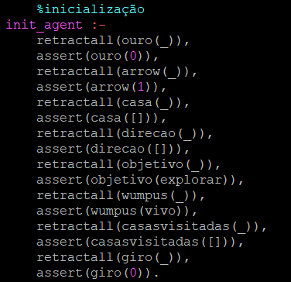
InTrodução
O init_agent:
Usado para adicionar e
limpar memória;
Adicionar os dinâmicos.
O Mundo Wumpus:
Objetivo do jogo
Obstáculos e Eventos
Percepções e Ações
Lista de Dinâmicos:
- Fatos que podem ser modificados

Slide 3
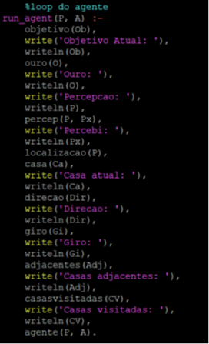
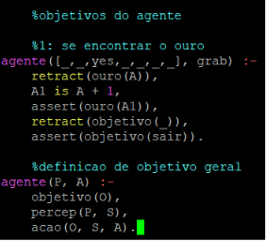
O run_agent:
- O predicado que se comunica com o mundo Wumpus;
- Retorna uma ação a determinada percepção;
- Usado tambem para verificar outros
predicados (debug);
Predicado “agente”:
- Dividido em duas partes;
- Define o que o agente deve fazer dependendo de cada percepção

Slide 4
Objetivos do Agente:
Definem a próxima ação do agente
Caso do wumpus morto
Retorno de ações dependendo
das percepções

Slide 5
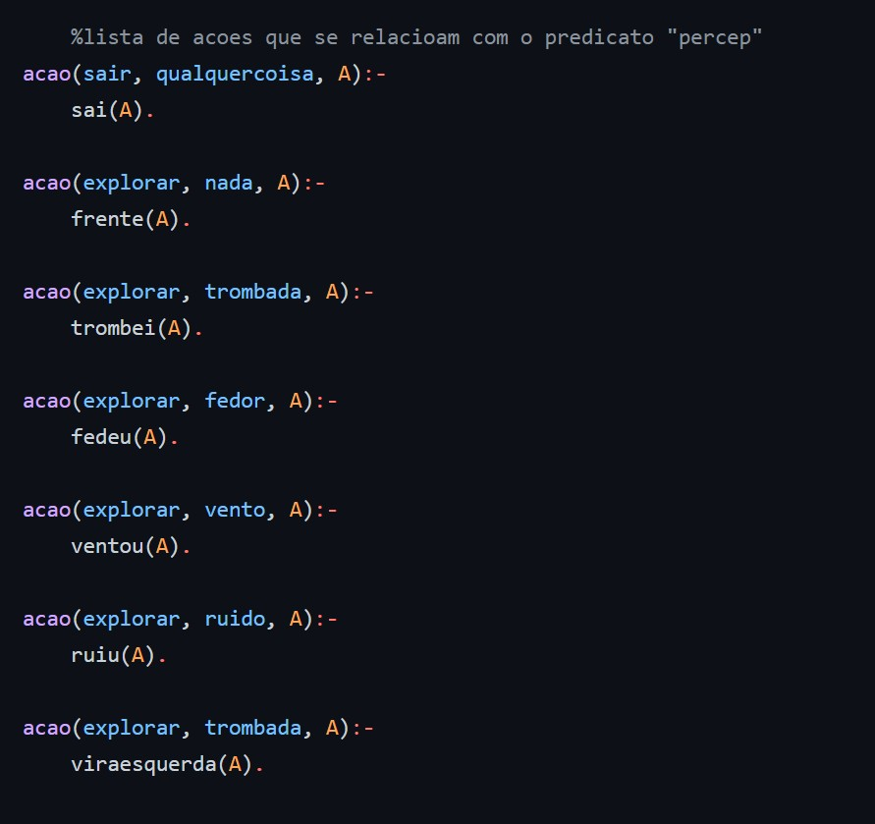
Predicado “acao”
Relação com percep.

Slide 6
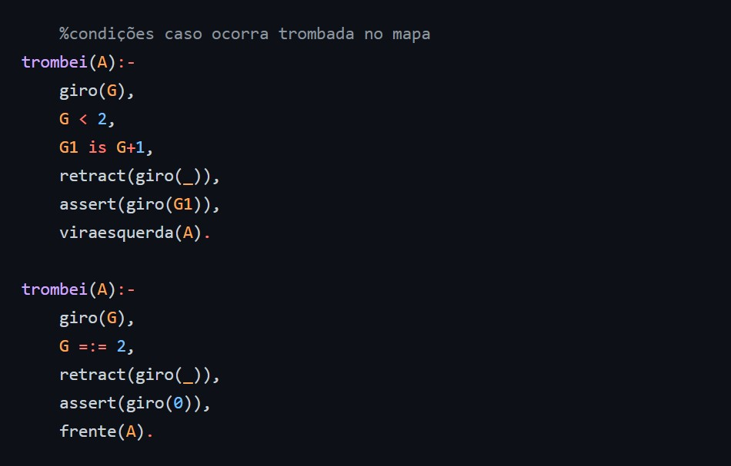
Predicado “trombei”
1° condição: viraesquerda.
2° condição: frente.

Slide 7
PredicaDos: “Fedeu, Ventou e Ruiu”
Os 3 predicados vão operar de maneira semelhante
se diferenciando apenas pela percepção a qual eles reagem

Slide 8
PredicaDo “Fedeu”
%condições caso sinta o fedor do wumpus
343 fedeu(A):-
Ao sentir o fedor do wumpus em uma das casas o agente deverá girar para seguir em outra direção
• | 344 | giro(G),
• | 345 | G < 2,
• | 346 | G1 is G+1,
• | 347 | retract(giro(_)),
• | 348 | assert(giro(G1)),
• | 349 | viraesquerda(A).
• | 350
351 fedeu(A):-
• | 352 | giro(G),
• | 353 | G =:= 2,
• | 354 | retract(giro(_)),
• | 355 | assert(giro(0)),
• | 356 | frente(A).

Slide 9
PredicaDo “Ventou”
Ao sentir a brisa do buraco em uma das casas o agente deverá girar para seguir em outra direção
359 %condições caso sinta a brisa do buraco
360 ventou(A):-
• | 361 | giro(G),
• | 362 | G < 2,
• | 363 | G1 is G+1,
• | 364 | retract(giro(_)),
• | 365 | assert(giro(G1)),
• | 366 | viraesquerda(A).
• | 367
368 ventou(A):-
• | 369 | giro(G),
• | 370 | G =:= 2,
• | 371 | retract(giro(_)),
• | 372 | assert(giro(0)),
• | 373 | frente(A).

Slide 10
Predicado “Ruiu”
%condições caso sinta as farfalhadas do morcego
378 ruiu(A):-
Ao sentir a as farfalhadas dos morcegos em uma das casas o agente deverá girar para seguir em outra direção
• | 379 | giro(G),
• | 380 | G < 2,
• | 381 | G1 is G+1,
• | 382 | retract(giro(_)),
• | 383 | assert(giro(G1)),
• | 384 | viraesquerda(A).
• | 385
386 ruiu(A):-
• | 387 | giro(G),
• | 388 | G =:= 2,
• | 389 | retract(giro(_)),
• | 390 | assert(giro(0)),
• | 391 | frente(A).

Slide 11
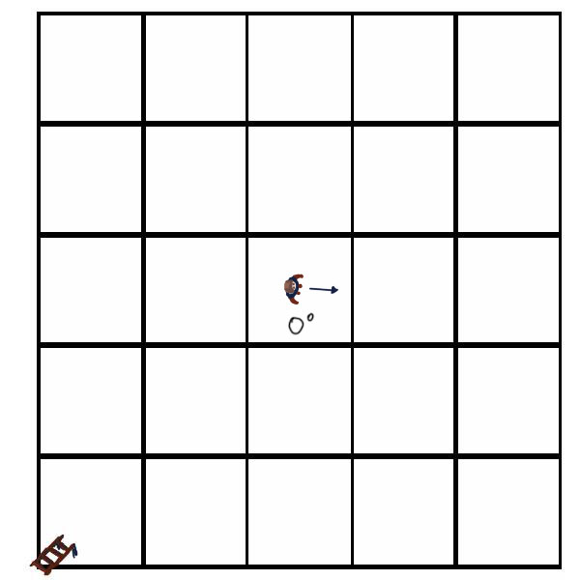
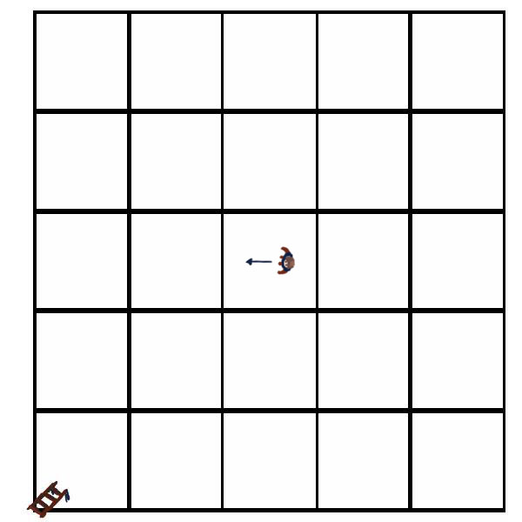
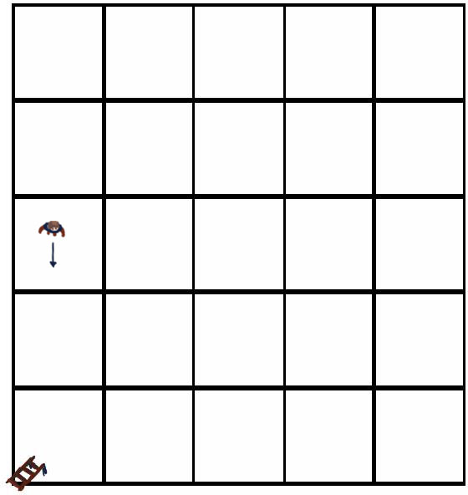
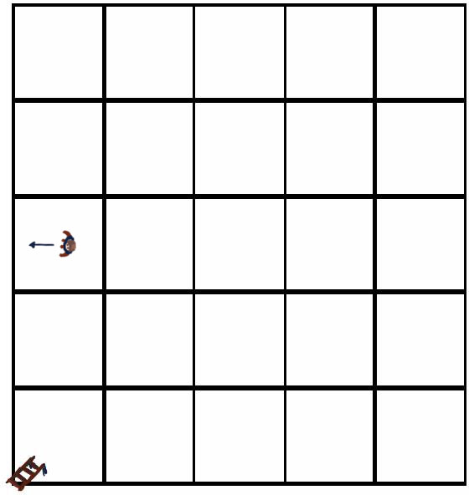
Predicado “sai”:
Condições para o predicado sair do wumpus
Muda a casa de saída para a inicial e
retorna a ação climb

Slide 12
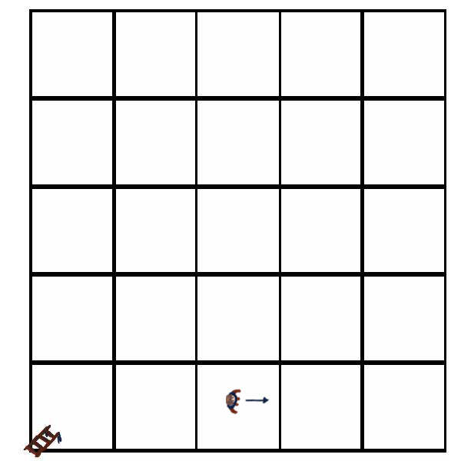
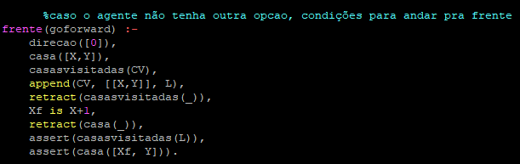
Predicado: FRENTE

Slide 13
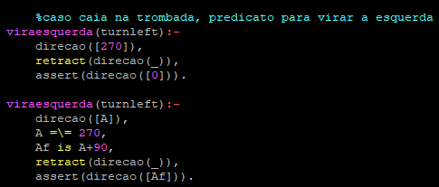
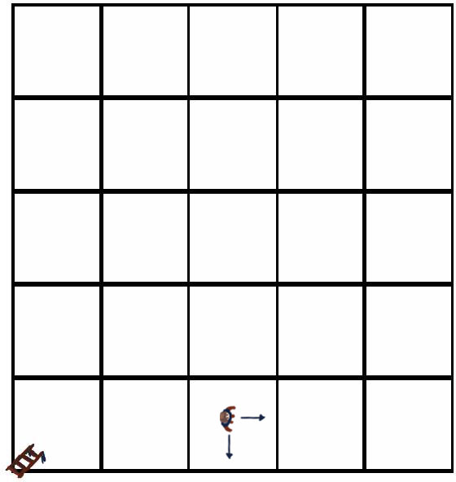
PREDICADO “Viraesquerda":

Slide 14
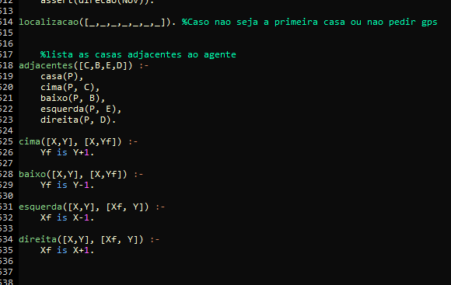
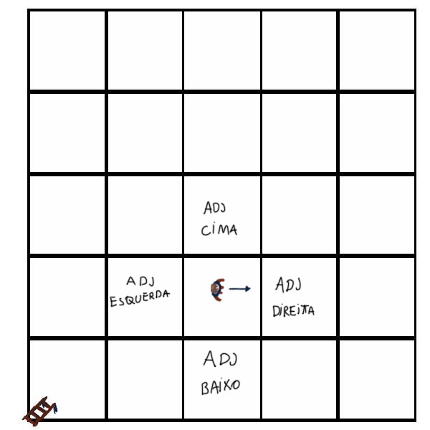
Predicado adjacentes:
Predicado Auxiliar que entrega uma lista de casas adjacentes

